Slide 1

Pourquoi faut-il actualiser un TCD ?
Actualiser un TCD
Modification des largeurs de colonne suite à une actualisation
Empêcher le changement de largeur de colonne lors de l’actualisation
Actualiser automatiquement le TCD à l’ouverture du document
Programme de cours
TCD – ACTUALISATION

Slide 2

TCD - ACTUALISATION
Pourquoi faut-il actualiser un TCD ?
Si l'on modifie une donnée dans la source de données, le TCD ne se met pas à jour automatiquement
Il faut "Actualiser les données" pour que le changement soit pris en compte
Cependant, un paramètre permet d’actualiser un document à son ouverture

Slide 3
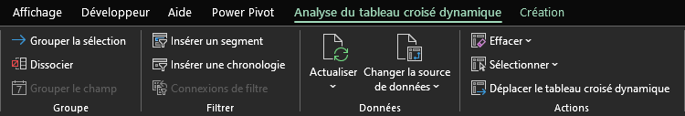
TCD - ACTUALISATION
Actualiser un TCD…
Cliquer dans le tableau croisé dynamique
Sélectionner l’onglet Analyse du tableau croisé dynamique puis cliquer sur Actualiser
Il est également possible à partir du TCD, d’utiliser le raccourci clavier ALT + F5

Slide 4
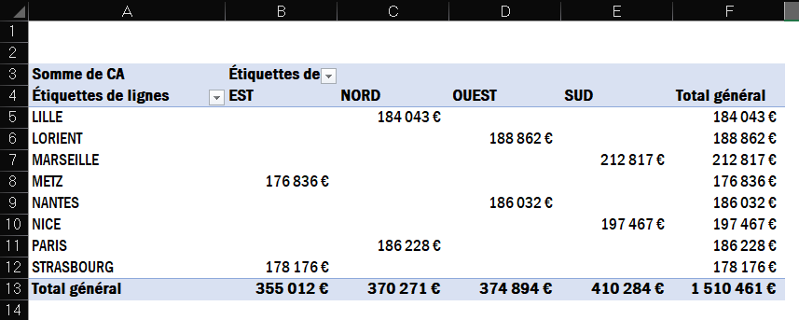
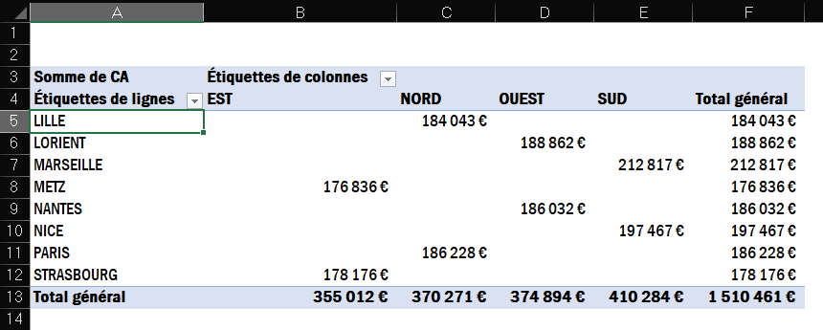
TCD - ACTUALISATION
Modification des largeurs de colonne suite à une actualisation…
Lors d’une actualisation, le TCD va ajuster automatiquement les largeurs de colonnes en fonction de leur contenu
Cela provoque alors un changement de présentation
Avant l’actualisation
Après l’actualisation

Slide 5
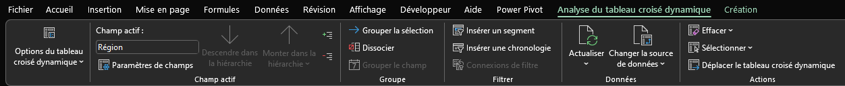
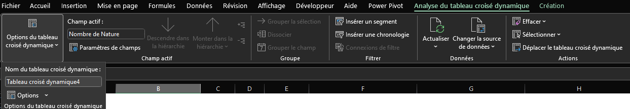
TCD - ACTUALISATION
Empêcher le changement de largeur de colonne lors de l’actualisation...
Sélectionner l’onglet Analyse du tableau croisé dynamique puis cliquer sur Options du tableau croisé dynamique
Cliquer sur Options

Slide 6
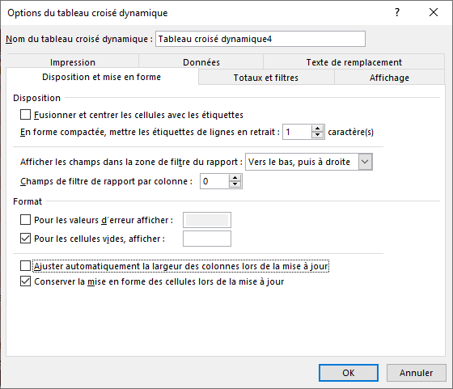
TCD - ACTUALISATION
Sélectionner l’onglet Disposition et mise en forme puis décocher l’option Ajuster automatiquement la largeur des colonnes lors de la mise à jour

Slide 7
TCD - ACTUALISATION
Actualiser automatiquement le TCD à l’ouverture du document...
Sélectionner l’onglet Analyse du tableau croisé dynamique puis cliquer sur Options du tableau croisé dynamique
Cliquer sur Options

Slide 8
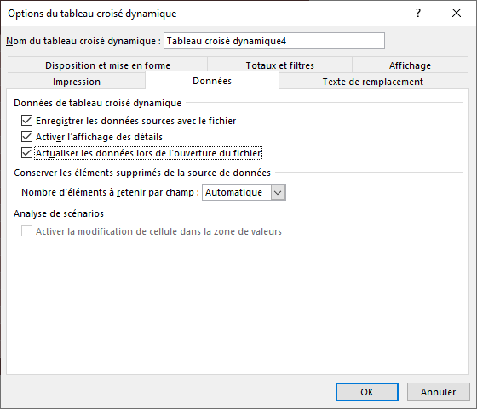
TCD - ACTUALISATION
Sélectionner l’onglet Données puis cocher l’option Actualiser les données lors de l’ouverture du fichier

